Slide 1
ВОСТОЧНАЯ СИБИРЬ
Урок по географии для 9 класса

Slide 2
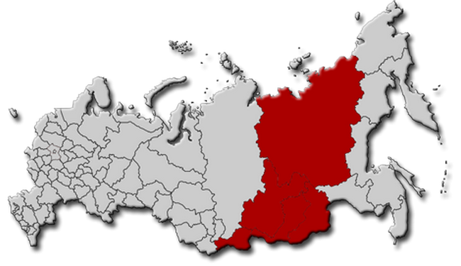
1. Состав территории
Республики Бурятия, Тува (Тыва), Хакасия
Красноярский край
Иркутская и Читинская обл.
Таймырский (Долгано-Ненецкий) АО, Эвенкийский АО, Усть-Ордынский Бурятский АО, Агинский Бурятский АО.

Slide 3
2. Географическое положение
Восточная Сибирь граничит с Западно-Сибирским, Дальневосточным экономическими районами России, имеет границы с Монголией и Китаем.
Восточно-Сибирский экономический район занимает четверть территории России, уступая Дальневосточному экономическому району, обладая при этом относительно низкой заселенностью. Здесь сосредоточены крупнейшие запасы энергетических, рудных, лесных и ресурсов. Развиты энергоемкие и теплоемкие производства — переработка древесного, рудного и нерудного сырья, добыча угля, ценных металлов и минералов. Район протянулся от Енисея до водораздела Лены, от южных границ России до Северного Ледовитого океана.

Slide 4
3. Экономико -географическое положение
Близость к ресурсам (их наличие)
Транзитное положение
Наличие выхода к морю (и Северному морскому пути)
Удаленность от Центральной России
Слабо развита транспортная система

Slide 5
4. Особенности природы
4.1. Рельеф
Основная особенность рельефа Восточной Сибири — общая значительная приподнятость ее над уровнем моря и преобладание пространств с горным рельефом: горные массивы и плоскогорья занимают 3/4 всей территории.
Большую часть страны занимает высоко приподнятое и сильно
расчлененное Средне-Сибирское плоскогорье. Оно ограничено на
западе Енисеем, на востоке Леной, Таймырской низменностью на севере
и скло­нами гор Южной Сибири на юге. Поверх­ность Средне-Сибирского
плоскогорья рас­положена на высоте в среднем 500—700 м (на отдельные
вершины, например в горах Путорана, достигают 1700 м). Его склоны круто
обриваются к Таймырской низмен­ности и долине Енисея. В отдельных местах, особенно на севере и северо-западе, высота обрывов
плоскогорья над прилегающими к нему равнинами достигает 300 - 600 м.
Определите основные полезные ископаемые региона, запишите главные месторождения и бассейны.

Slide 6
4. Особенности природы
4.2. Климат . Запишите особенности климата

Slide 7
4. Особенности природы
4.3. Внутренние воды
Восточная Сибирь «фасадом своим обращена к Северному
Ледовитому океану».
Запишите крупные моря, реки и озера
Моря – Карское, Восточно – Сибирское, Лаптевых
Крупные озёра — Байкал, Таймыр, Хантайское, Лама, Пясино.
Крупные реки —Енисей, Лена,Вилюй, Селенга, Олекма, Ангара, Алдан, Витим, Колыма,Индигирка, Яна, Нижняя Тунгуска, Хатанга и др. Длина всех рек 700 тыс. км. В основном, реки Восточной Сибири относятся к бассейну Северного Ледовитого океана, но есть принадлежащие к тихоокеанскому бассейну — Ингода, Шилка,Аргунь, Онон.

Slide 8
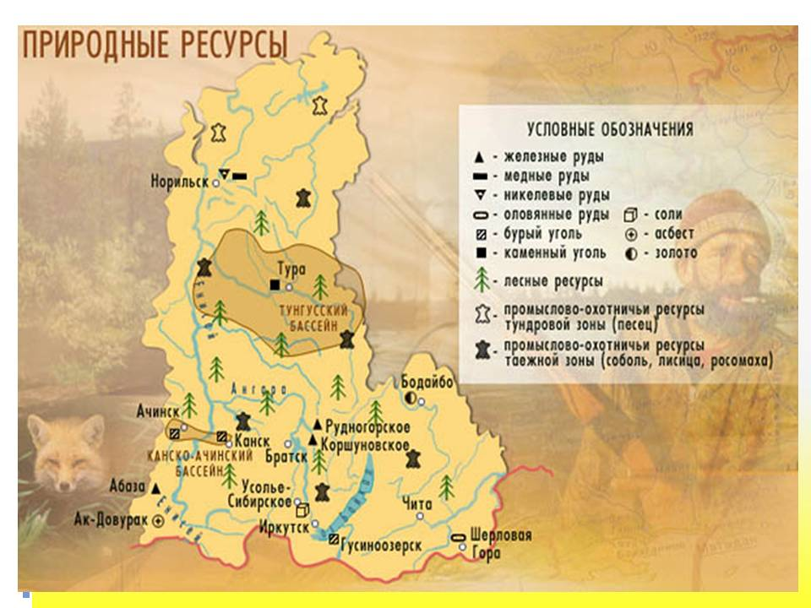
4. Особенности природы
4.5. Природные ресурсы

Slide 9
Район богат:
Полезными ископаемыми;
Лесными ресурсами;
Водными ресурсами;
Пушными ресурсами (много пушных зверей: белка, соболь, горностай, куница, колонок, выдра)
Проблема:
Освоение природных ресурсов очень осложняют природные условия – многолетняя мерзлота, суровый климат, высокий рельеф)

Slide 10
5. Население

Slide 11
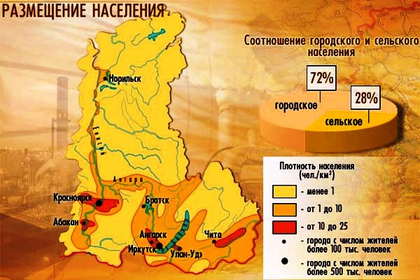
5. Население
По сравнению с другими экономическими районами Восточная Сибирь заселена очень мало.
При численности населения около 9 млн. человек, средняя плотность — всего 2 чел. на 1 км², на Таймыре — до 0,003 чел. на 1 км².
Основная масса населения сосредоточена на юге, вдоль Транссиба и БАМа, в Прибайкалье.

Slide 12
6. Хозяйство
Заполните таблицу. Учебник § 48-49
Комплекс | Отрасль специализации | Продукция | Центры размещения
Металлургический комплекс | Цветная металлургия | Медно-никелевая | Таймыр (Норильск)
 |  | Добыча золота, серебра, оловянных руд, вольфрама
 | Черная металлургия
ТЭК

Slide 13
6. Хозяйство
Комплекс | Отрасль специализации | Продукция | Центры размещения
Металлургический комплекс | Цветная металлургия | Медно-никелевая | Таймыр (Норильск)
 |  | Добыча золота, серебра, оловянных руд, вольфрама | Мелкие россыпные месторождения в восточной части
 |  | Добыча алмазов | Якутия
 |  | Производство алюминия | Красноярск, Братск, Саяногорск
 | Черная металлургия | Черные металлы | Кузнецко-Алтайский подрайон, Гурьевск
ТЭК | Угольная промышленность | Добыча угля | Южно-Якутский, Канско – Ачинский бассейны, Кузбасс
 | Нефтяная и газовая промышленность | Нефть, газ | Юго-западная и центральная Якутия, Иркутская обл.
 | Электроэнергетика | Электричество для предприятий | Ангаро-Енисейский каскад

Slide 14
6. Хозяйство
Комплекс | Отрасль специализации | Продукция | Центры размещения
Химико-лесной | Лесная и деревообрабатывающая промышленность | Лесозаготовка Деревообработка Целлюлозно-бумажная | Якутия, север Красноярского края Игарка, Якутск, Ленск Красноярск, Братск, Усть-Илимск, Байкальск
 | Химическая промышленность | Основная химия, полимерные материалы | Ангарск, Усолье – Сибирское, Иркутск, Красноярск, Кемерово, Барнаул
АПК | Животноводство | Молочно-мясное Овцеводство Оленеводство | Южная Сибирь Ангаро-Енисейский и Забайкальский подрайоны Северные районы
 | Растениеводство | Яровая пшеница Лен | Степные и лесостепные районы Алтайский край, Новосибирская обл.

